Slide 1
Организация финансирования капитального ремонта общего имущества в многоквартирных домах: - формирование фондов капитального ремонта; - региональный оператор, его цели и задачи.
Некоммерческая организация
«Фонд капитального ремонта многоквартирных домов Архангельской области»

Slide 2
I. Формирование фондов капитального ремонта.

Slide 3
Перечень основных нормативных правовых актов
Жилищный кодекс
Российской Федерации
Закон Архангельской области
от 2 июля 2013 года № 701-41-ОЗ
«Об организации проведения капитального ремонта общего имущества в многоквартирных домах, расположенных на территории Архангельской области»
Постановление Правительства Архангельской области
от 15 октября 2013 года № 485-пп «О некоммерческой организации «Фонд капитального ремонта многоквартирных домов Архангельской области»
Постановление Правительства Архангельской области
от 26 декабря 2013 года № 613-пп «Об установлении минимального размера взноса на капитальный ремонт общего имущества в многоквартирных домах, расположенных на территории Архангельской области»
Постановление Правительства Архангельской области
от 22 апреля 2014 года № 159-пп «Об утверждении региональной программы капитального ремонта общего имущества в многоквартирных домах, расположенных на территории Архангельской области»

Slide 4
О региональной программе проведения капитального ремонта МКД
В региональную программу включаются все многоквартирные дома расположенные на территории субъекта Российской Федерации, за исключением многоквартирных домов:
- признанных в установленном порядке аварийными и подлежащими сносу;
- которые имеют количество квартир менее чем 3.
Из норм Жилищного кодекса Российской Федерации вытекает, что в программу не включаются многоквартирные дома принадлежащие одному собственнику.
Решением субъекта Российской Федерации из региональной программы могут быть исключены дома физический износ основных конструктивных элементов (крыша, стены, фундамент) которых превышает семьдесят процентов.

Slide 5
О региональной программе проведения капитального ремонта МКД
В программу капитального ремонта многоквартирных домов Архангельской области включено свыше 12,2 тыс. многоквартирных домов расположенных в 26 муниципальных районах и городских округах Архангельской области, с общей площадью помещений более 21,5 млн. кв. м.
Программа подлежит ежегодной актуализации на основании данных мониторинга жилищного фонда предоставляемых лицами осуществляющими управление многоквартирными домами и органами местного самоуправления.
Детализация видов работ, их стоимости, сроков проведения капитального ремонта многоквартирных домов закрепляется в краткосрочных планах утверждаемых органами местного самоуправления с учетом решения комиссии создаваемой в соответствии с постановлением Правительства Архангельской области от 26 ноября 2013 года № 540-пп «Об утверждении Порядка утверждения краткосрочных (сроком до трех лет) планов реализации региональной программы капитального ремонта общего имущества в многоквартирных домах, расположенных на территории Архангельской области»

Slide 6
Выбор способа формирования фонда капитального ремонта
Собственники помещений МКД
Счет регионального оператора
(«общий котел»)
Специальный счет (один счет –
один МКД)
Если до 29 июля 2014 года собственники не выбрали ни один из двух способов формирования фонда капитального ремонта, то орган местного самоуправления должен созвать общее собрание. Если до 29 августа 2014 года собственники не также не определились с выбором, то орган местного самоуправления принимает решение о формировании фонда капитального ремонта на счете регионального оператора.
Владельцем специального счета может быть:
- ТСЖ, ЖСК, СПК одного или нескольких МКД в сумме не более чем 30 квартир, если данные дома расположены на земельных участках, имеющих общую границу, и элементы инфраструктуры, предназначенные для совместного использования;
- региональный оператор по решению собственников.

Slide 7
В обмен на бессрочные платежи региональному оператору, собственники приобретают его обязательства по проведению и финансированию капитального ремонта
Обязательные взносы на капитальный ремонт
Собственники помещений в МКД
Региональный оператор
Организация и проведение капитального ремонта

Slide 8
Информирование о принятых решениях
Протокол решения общего собрания собственников помещений МКД о выборе способа формирования фонда капитального ремонта.
Для решений о выборе способа «общий котел» или специальный счет (владелец счета региональный оператор): некоммерческая организация «Фонд капитального ремонта многоквартирных домов Архангельской области», 16300,
город Архангельск, проспект Чумбарова-Лучинского, д. 21, корп. 1, секция № 4.
Для решений о выборе способа специальный счет (владелец счета ТСЖ, ЖСК, СПК): государственная жилищная инспекция по Архангельской области, 163072,
город Архангельск,
ул. Комсомольская, д.38, корп.1, каб. 207.
Решения органов местного самоуправления в отношении многоквартирных домов собственники которых не приняли решений о выборе способа формирования фондов капитального ремонта направляются в адрес регионального оператора в срок до 13 сентября 2014 года.

Slide 9
Схема организации проведения капитального ремонта МКД
Собственники помещений МКД
Ежемесячные обязательные взносы на капитальный ремонт
Региональный оператор
(«общий котел»)
Специальный счет
Капитальный ремонт многоквартирного дома

Slide 10
Источники формирования фонда капитального ремонта МКД
Региональный оператор
(«общий котел»)
Специальный счет
Обязательные ежемесячные взносы на капитальный ремонт
Обязательные ежемесячные взносы на капитальный ремонт
+
+
%
за несвоевременную оплату взносов
%
за несвоевременную оплату взносов
+
Взносы на капитальный ремонт в размере превышающем минимальный
+
%
начисленные банком

Slide 11
Обязательный перечень услуг по капитальному ремонту многоквартирных домов
Ремонт внутридомовых инженерных систем электро-, тепло-, газо-, водоснабжения, водоотведения;
Ремонт или замена лифтового оборудования, признанного непригодным для эксплуатации, ремонт лифтовых шахт;
Ремонт крыши;
Ремонт подвальных помещений, относящихся к общему имуществу в многоквартирном доме;
Ремонт фасада;
Ремонт фундамента многоквартирного дома.

Slide 12
II. Региональный оператор, его цели и задачи.

Slide 13
Цели деятельности регионального оператора
Формирование средств и имущества для обеспечения оказания предусмотренных областным законом о капитальном ремонте услуг и (или) выполнения работ по устранению неисправностей изношенных инженерных систем, конструктивных и иных элементов общего имущества собственников помещений в многоквартирных домах, расположенных на территории Архангельской области, в том числе по его восстановлению или замене, в целях улучшения эксплуатационных характеристик такого имущества (далее – капитальный ремонт), за счет взносов на капитальный ремонт многоквартирных домов собственников помещений, а также средств областного бюджета и иных не запрещенных бюджетным законодательством Российской Федерации источников.

Slide 14
Задачи регионального оператора
1. Аккумулирование взносов на капитальный ремонт многоквартирных домов, уплачиваемых собственниками помещений, в отношении которых фонды капитального ремонта формируются на счете регионального оператора;
2. Открытие на свое имя специальных счетов и совершение операций по этим счетам в случае, если собственники помещений на общем собрании выбрали регионального оператора в качестве владельца специального счета;
3. Осуществление функций технического заказчика услуг и (или) работ по капитальному ремонту многоквартирных домов, собственники помещений в которых формируют фонды капитального ремонта на счете регионального оператора;
4. Финансирование расходов на капитальный ремонт многоквартирных домов, собственники помещений в которых формируют фонды капитального ремонта на счете регионального оператора, в пределах средств этих фондов капитального ремонта с привлечением при необходимости средств, полученных из иных источников, в том числе из областного бюджета и (или) местных бюджетов муниципальных образований Архангельской области;
5. Взаимодействие с органами государственной власти Архангельской области и органами местного самоуправления муниципальных образований Архангельской области в целях обеспечения своевременного проведения капитального ремонта многоквартирных домов, собственники помещений в которых формируют фонды капитального ремонта на счете регионального оператора;

Slide 15
Задачи регионального оператора
6. Предоставление гарантий при кредитовании кредитными организациями проектов по капитальному ремонту многоквартирных домов;
7. Оказание консультационной, информационной, организационно-методической помощи по вопросам организации и проведения капитального ремонта многоквартирных домов;
8. Управление временно свободными денежными средствами в порядке, установленном попечительским советом регионального оператора.

Slide 16
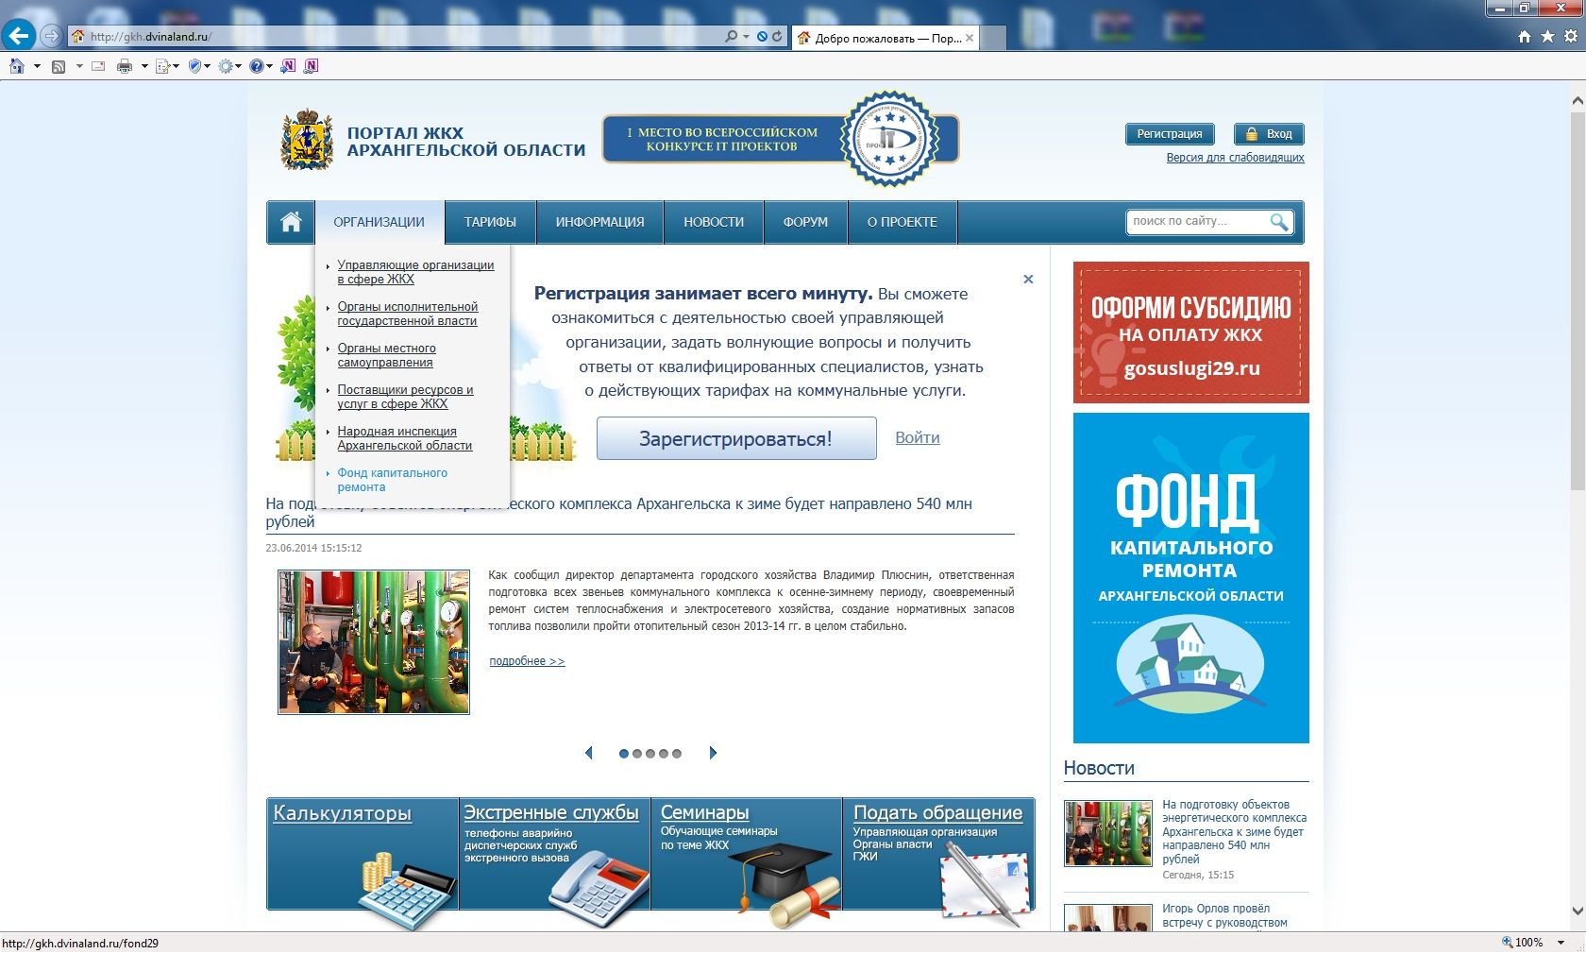
Интернет-сайт регионального оператора Архангельской области

Slide 17
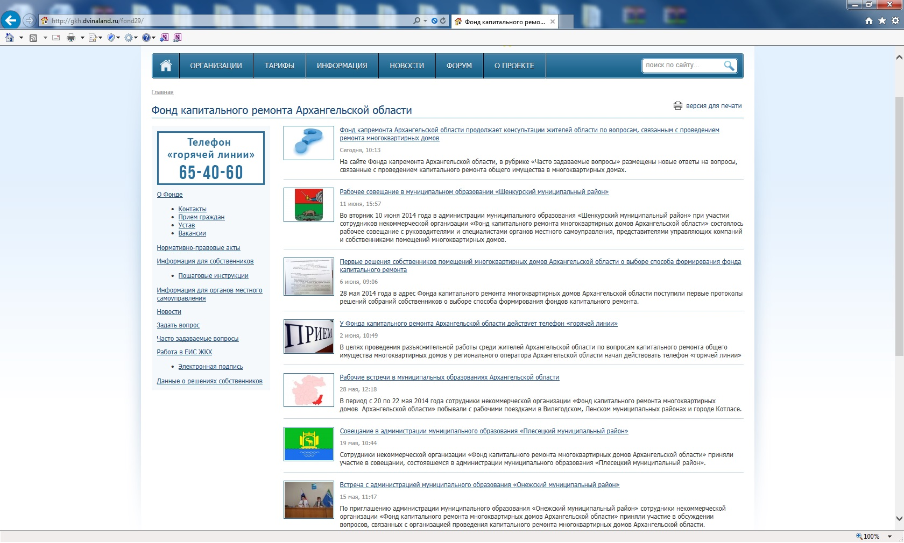
Информационное обеспечение деятельности регионального оператора Архангельской области

Slide 18
СПАСИБО ЗА ВНИМАНИЕ!
Некоммерческая организация
«Фонд капитального ремонта
многоквартирных домов Архангельской области».
163000, город Архангельск,
проспект Чумбарова-Лучинского, д. 21, корп. 1, секция 4.
Телефон: (8182) 65-40-60.
Факс: (8182) 64-73-30.
Адрес электронной почты: info@fond29.ru
Интернет сайт: http://gkh.dvinaland.ru/fond29/

